Slide 1
GIT Plattformen

Slide 2
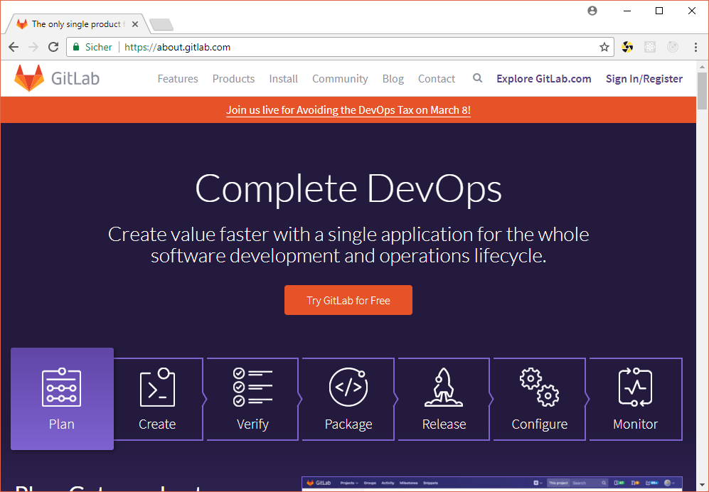
Gitlab
Open Source
Selfhosted & SaaS/Hosted
https://about.gitlab.com/installation/

Slide 3
Github
Die plattform für Open Source
Private Repositories kosten Immer
Hoher Funktionsumfang
SaaS

Slide 4
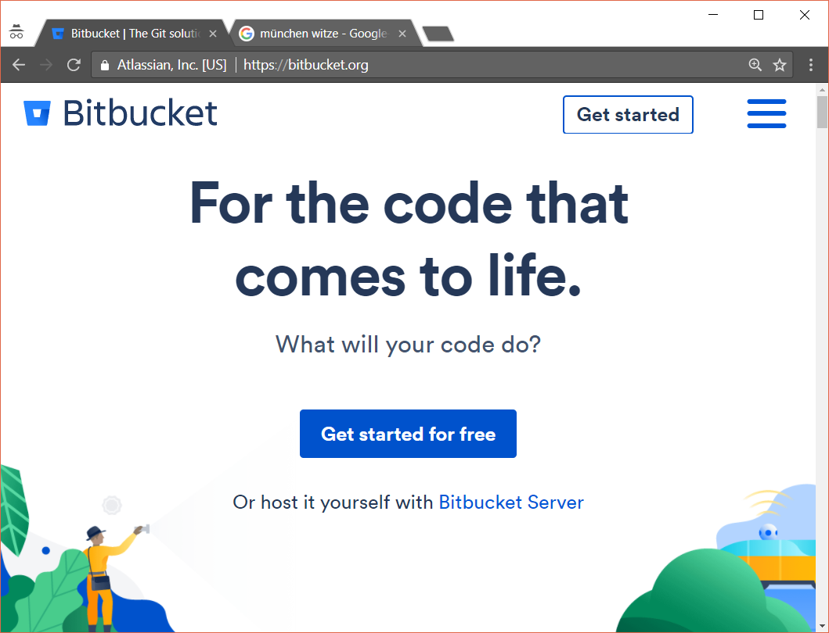
Bitbucket
Private Repositories bis 5 leute Frei
Atlassian Toolstack
Eigenes CI System
Software as A Service

Slide 5
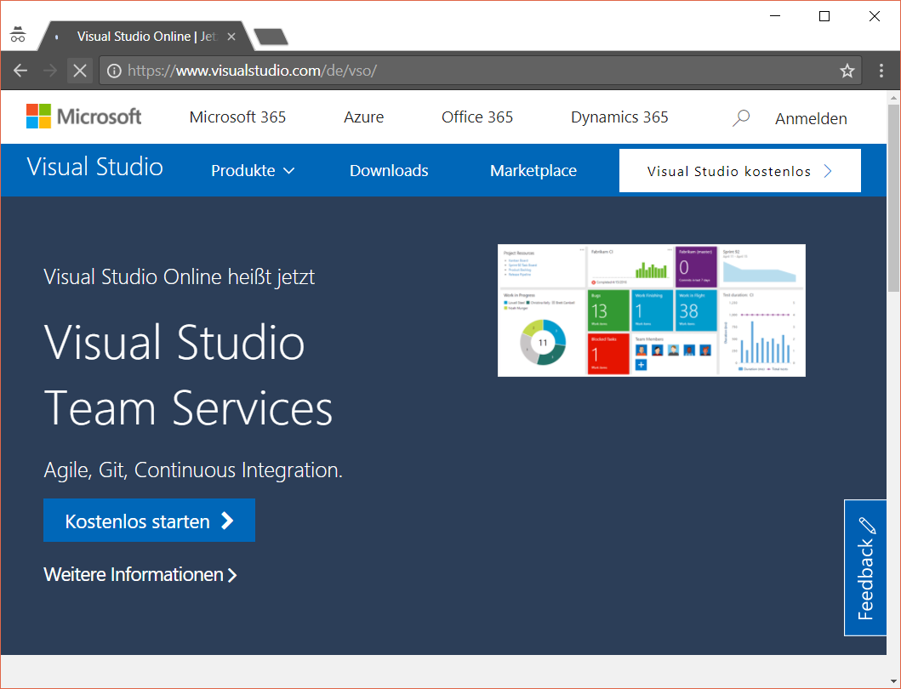
Visualstudio Online / TFS
GIT oder TFVS
Einbindung in TFS Workflow (Ticketsystem & CI)
Von Microsoft

